Slide 1


HUMAS KEMAG AWARD 2026
PENDAHULUAN
Pengertian & Tujuan
📋 KOMUNIKASI INOVATIF
Terobosan strategi komunikasi publik yang menjadi cerminan praktik baik (best practices) untuk menginspirasi dan memberi nilai tambah dalam penyampaian pesan, keterlibatan masyarakat, serta pemanfaatan teknologi komunikasi.
🎯 TUJUAN PENGHARGAAN
Mendorong terciptanya ekosistem komunikasi publik yang lebih inovatif, efektif, transparan, dan partisipatif sebagai sarana pembelajaran bersama.
Pushakin
Flows
📊 KRITERIA PENILAIAN — 6 INDIKATOR
No | Indikator | Bobot
1 | Objektif | 20%
2 | Strategi | 20%
3 | Taktik / Saluran | 10%
4 | Key Messages | 15%
5 | Eksekusi | 20%
6 | Pengukuran (Hasil) | 15%
TOTAL |  | 100%
Sistem Manajemen Produksi Kehumasan Terpadu — Workflow dari Delegasi hingga Publikasi, dalam Satu Alur Kerja Inovatif, Efektif, Transparan, dan Partisipatif.
DIAJUKAN UNTUK
Penghargaan Komunikasi Inovatif — Kementerian Agama RI
253
15
529
1.361
PROYEK
TRACKED
ROLE
TERLIBAT
SURAT TUGAS
OTOMATIS
NOTIFIKASI
TERKIRIM
Pusat Hubungan Masyarakat
UIN Antasari Banjarmasin
app.pushakin-flows.workers.dev

Slide 2
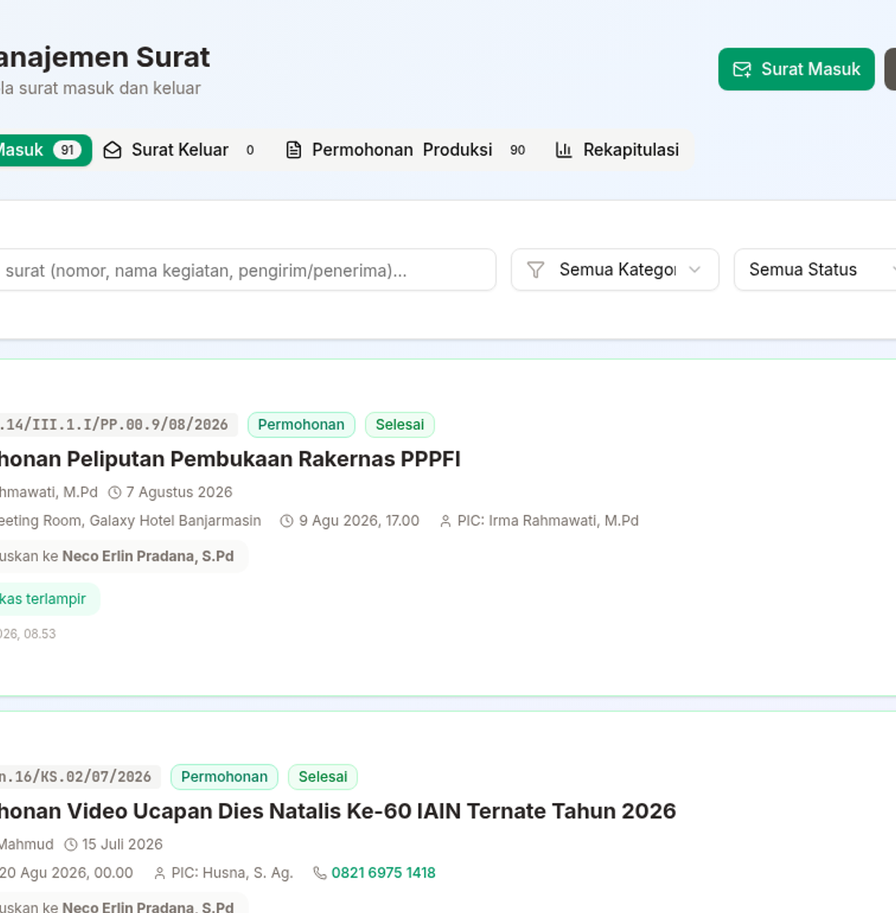
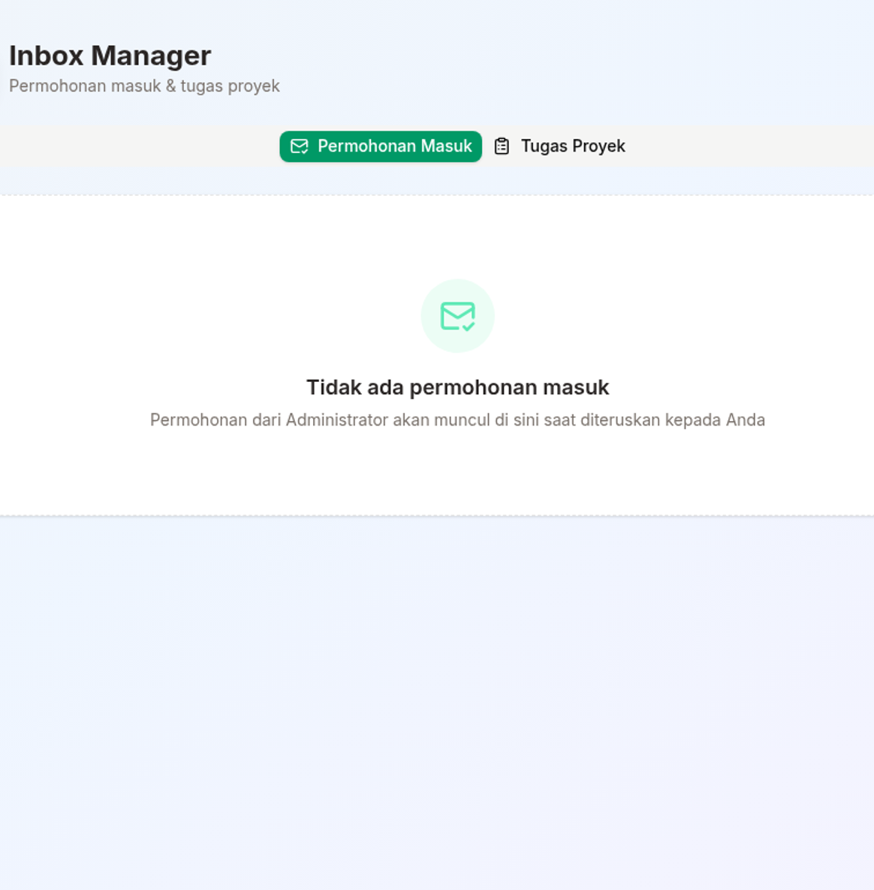
WORKFLOW TERPADU — DARI DELEGASI HINGGA PUBLIKASI
TAHAP
Alur Sistem Pushakin Flows — 8 Langkah Terstruktur
8 Langkah
Workflow 8-langkah mengubah surat fisik manual menjadi alur digital terstruktur: Administrator terima surat → Manager inisiasi → sistem auto-buat Surat Tugas → petugas kerjakan 5-tahap → Reviewer QC → Publisher publish → auto-generate Laporan Kegiatan SKP.
🔧 ADMINISTRATOR
→
📋 MANAGER
→
⚙ SISTEM
→
📸 15 ROLE
→
⚙ SISTEM
1. Surat Masuk
2. Inisiasi Proyek
3. Surat Tugas
4. 5-Tahap Gating
5. Laporan SKP
Terima & kategorikan
Form mandatori + assign
Auto bernomor resmi
Produksi→Publikasi
Auto-generate
📋 Bukti: Manajemen Surat (Administrator)
LANGKAH 1
🎯 Bukti: Inisiasi Proyek (Manager)
LANGKAH 2
Administrator terima surat masuk, kategorikan, teruskan ke Manager
Manager lihat Inbox Surat Tugas + form inisiasi proyek dengan field mandatori

Slide 3
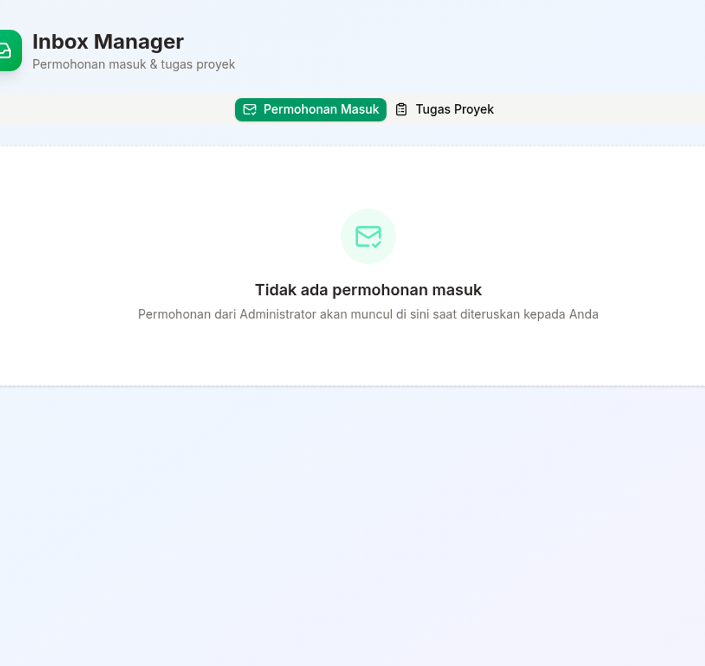
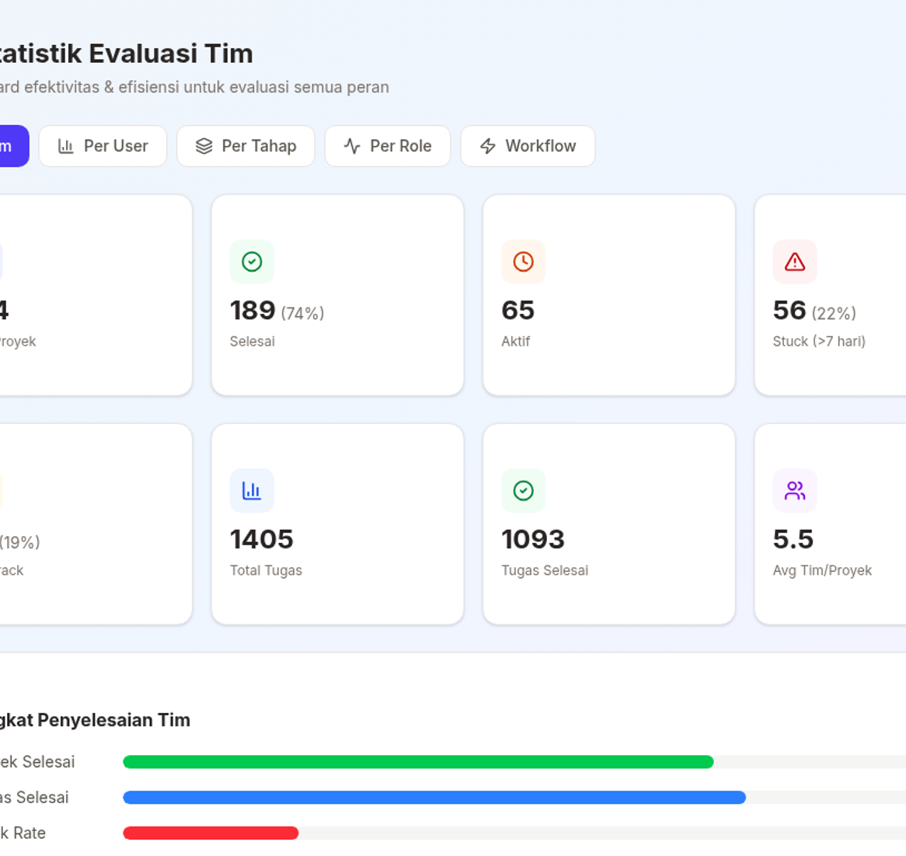
USER-TO-USER CONNECTION — 15 ROLE TERHUBUNG
ROLE
Bagaimana User Saling Terhubung via Sistem
15
📋 MANAGER
→
📸 REPORTER
→
✏️ EDITOR
→
✓ REVIEWER
→
🌐 PUBLISHER
Inisiasi & Delegasi
Tahap 1: Produksi
Tahap 2: Pasca
Tahap 3: Review
Tahap 4: Publikasi
Buat proyek, assign petugas per role
Upload file mentah ke Drive
Download, edit, upload hasil
QC, setuju/tolak + revisi
Publish ke 14 platform
📨
💬
📁
📊
Surat Tugas Otomatis
WA Notifikasi Otomatis
Drive Folder Sharing
Stage Advance Gating
Bernomor resmi ("ST/001/I/2026"), kirim ke Inbox tiap user saat ditugaskan
3 trigger: Tugas Baru, Stage Advance, Review Reject — via UltraMsg GRATIS
Subfolder per role + DL/UL policy otomatis, file sharing antar tahap
Sistem auto-advance saat semua task currentStage selesai, notif petugas next
📥 Bukti: Inbox Surat Tugas User
KONEKSI 1
📊 Bukti: Statistik Evaluasi per User
KONEKSI 2
Setiap user terima Surat Tugas di Inbox dengan nomor resmi → klik link → buka proyek
Statistik per user: completion, duration, revisions — ukur kinerja tiap role

Slide 4

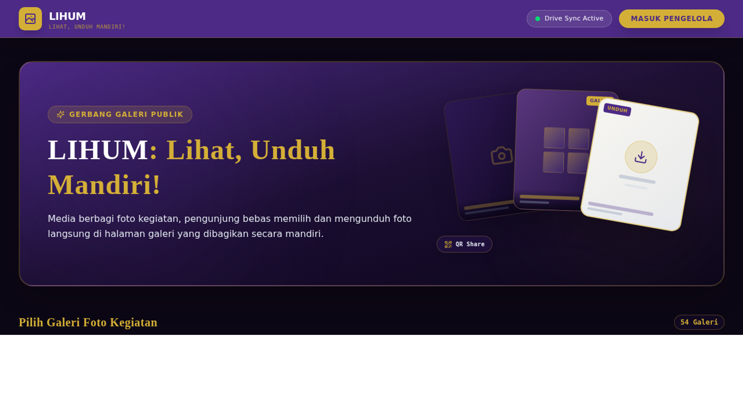
LIHUM — LIHAT & UNDAH MANDIRI (KHUSUS)
URL
Portal Galeri Foto Publik — Embedded di Web UIN Antasari
lihum.synclicen.workers.dev
📸 Apa itu LIHUM?
🔧 Cara Kerja
🔒 Privasi Terjaga
📊 Statistik
Galeri foto publik otomatis dari folder PUBLIC proyek. 1-klik publish.
Manager klik "Publish ke LIHUM" → auto-buat gallery dengan nama & deskripsi proyek.
Hanya folder PUBLIC di-share. Folder PRIVATE tidak pernah dipublikasikan.
54 galeri aktif, ribuan foto kegiatan, publik tanpa login.
🌐
Embedded di Web UIN Antasari — LIHUM di-embed via iframe di website resmi uin-antasari.ac.id sebagai portal kehumasan publik. Masyarakat dapat melihat & mengunduh foto kegiatan tanpa login.
📸 Bukti: LIHUM Gallery Publik — lihum.synclicen.workers.dev
LIVE

Slide 5

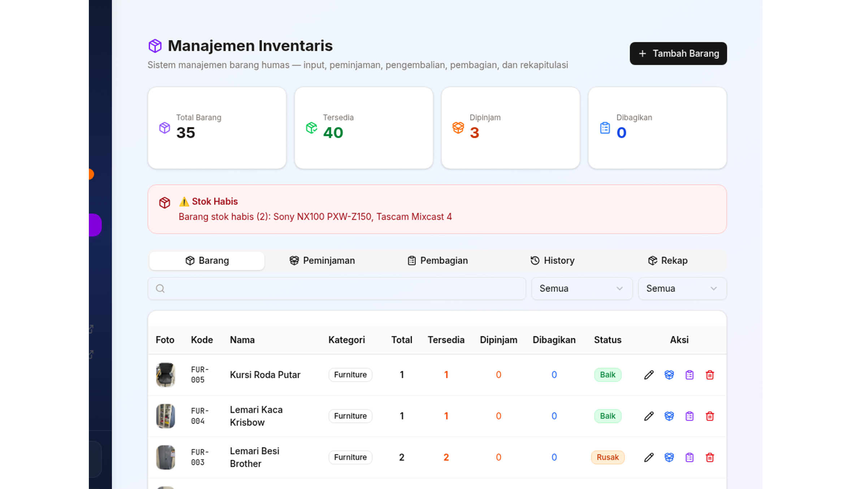
MANAJEMEN INVENTARIS — SARANA PRASARANA (KHUSUS)
MODUL
Pengelolaan Sarana, Peminjaman, Distribusi Barang
Inventaris
📦 Sarana Prasarana
📥 Peminjaman
📤 Distribusi
📋 History & Rekap
CRUD items dengan foto + QR code. Kondisi, lokasi, kategori.
Request → approval → kembali. Webcam capture item + peminjam.
Pencatatan keluar/masuk barang antar unit. Mutasi tracking.
Log semua transaksi. Export Excel/PDF rekap branded.
📦 Bukti: Manajemen Inventaris — app.pushakin-flows.workers.dev
LIVE

Slide 6
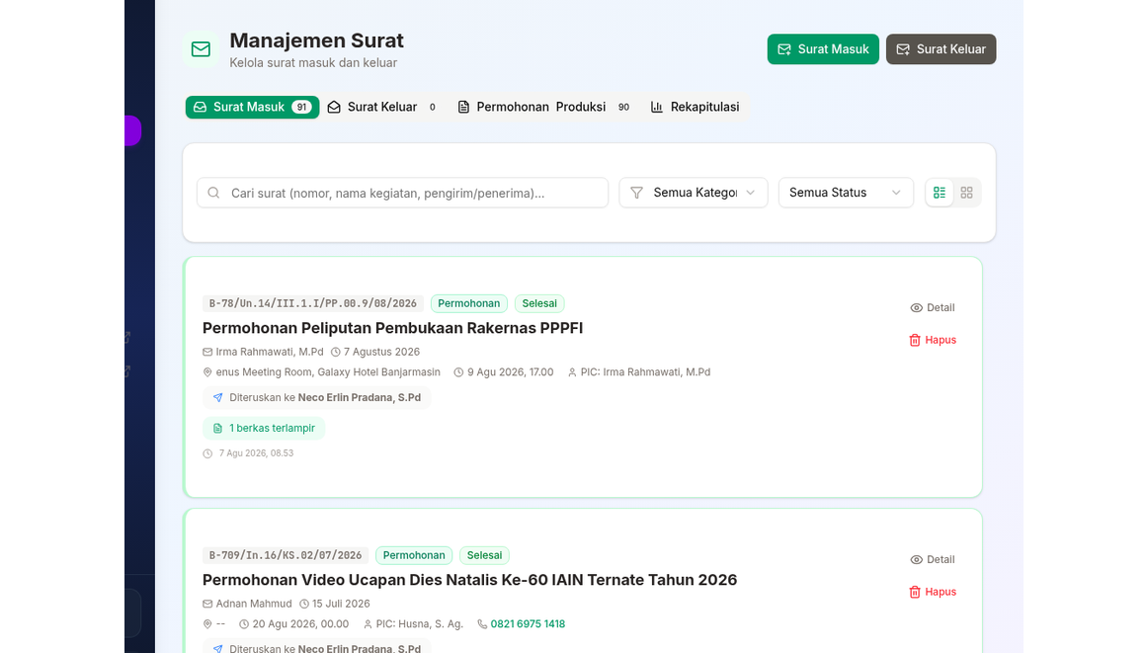
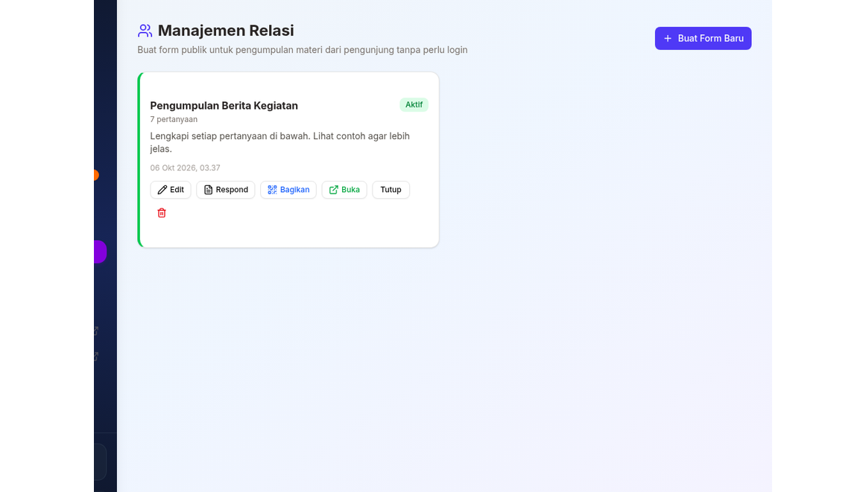
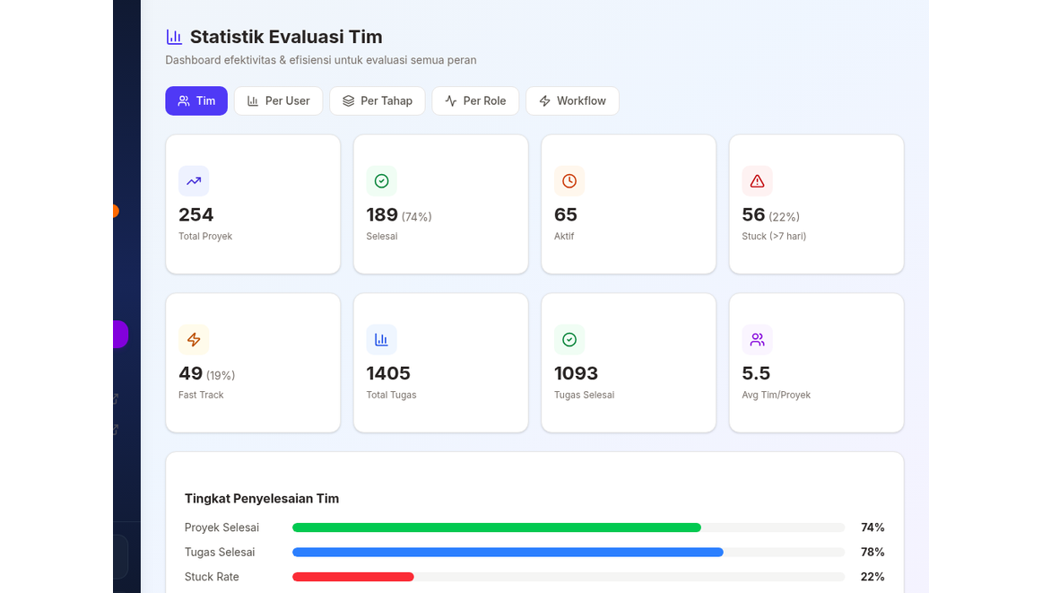
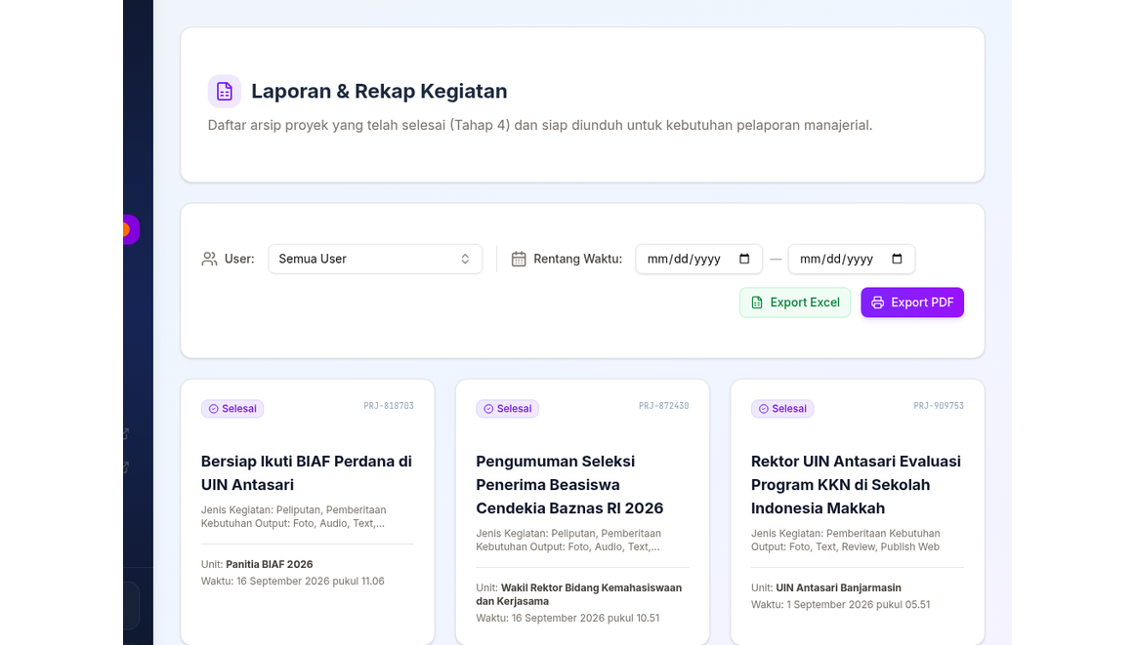
MANAJEMEN LAINNYA — SISTEM TERINTEGRASI
MODUL
Modul Pendukung: Surat, Relasi, Statistik, Laporan
4 Tambahan
📋 Manajemen Surat (Administrator)
📝 Relasi Public Form (Mitra Eksternal)
Surat masuk/keluar dengan kategori, status transisi, arsip digital
Form no-auth untuk mitra eksternal kontribusi berita tanpa akun
📊 Statistik Evaluasi 5-Section
📄 Laporan Kegiatan SKP (Auto-Generate)
Per user, per tahap, per role, per tim, workflow — real-time
PDF + Excel saat Tahap 5, self-service semua role

Slide 7




PEMENUHAN 6 INDIKATOR PENILAIAN
TOTAL
Pushakin Flows Menjawab Kriteria Komunikasi Inovatif
100%
6/6 indikator terpenuhi dengan bukti sistem di slide sebelumnya. Pushakin Flows mewujudkan ekosistem komunikasi publik yang inovatif, efektif, transparan, dan partisipatif.
📊 PEMENUHAN 6 INDIKATOR
No | Indikator | Bukti Pemenuhan | Bobot
1 | Objektif | Workflow 3-lapis + Surat Tugas bernomor | 20%
2 | Strategi | 5-tahap gating + 3 mode adaptif | 20%
3 | Taktik/Saluran | 12+ channel (WA, LIHUM, 14 platform) | 10%
4 | Key Messages | 5-lapis pesan + 3-trigger notifikasi | 15%
5 | Eksekusi | 15 fitur end-to-end + audit trail | 20%
6 | Pengukuran | 5-section dashboard + Laporan SKP | 15%
TOTAL BOBOT |  |  | 100%
💡 INOVATIF
3 mode produksi + intra-stage dependency + 3 WA provider gratis + LIHUM 1-click + active duration measurement
⚡ EFEKTIF
253 proyek tracked, 793 task, 529 surat tugas, 0 stuck permanen, Worker startup 26ms
🔍 TRANSPARAN
Public Tracker no-auth + LIHUM gallery publik embedded di web UIN Antasari + audit trail lengkap
🤝 PARTISIPATIF
15 role kontribusi + Relasi public form (mitra eksternal) + self-service laporan + Inventaris terintegrasi

